Slide 1
Banco de dados II Aula 7
André Neves

Slide 2
id | nome
 | tese

Slide 3
Índices - index
Os índices são usados ​​para recuperar dados do banco de dados mais rapidamente.
Não são visíveis para o usuário e são uma forma de otimizar as consultas.
A criação do índice ou atualização da tabela leva mais tempo devido ao índice também er que ser atualizado.

Slide 4
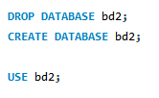
Preparando o ambiente

Slide 5
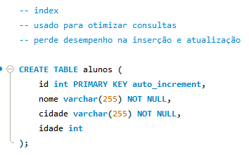

Slide 6
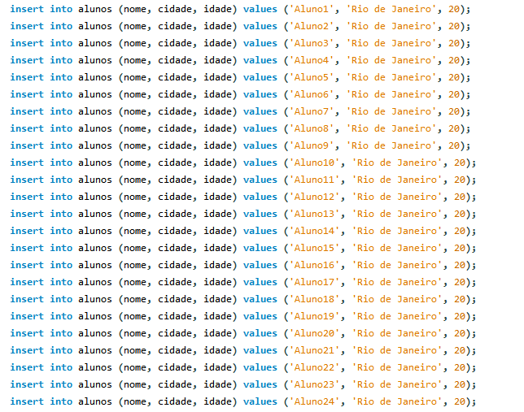

Slide 7


Slide 8


Slide 9


